Slide 1




Оптимизация производительности Postgres с применением векторной обработки массивов данных
Артем Бугаенко, «Тантор Лабс»

Slide 2

Подготовка окружения.
Все необходимые примеры лежат в папке AVX2, там же лежит файл Commands.txt,
В котором описан список действий и представлены необходимые команды.
https://github.com/TantorLabs/meetups

Slide 3

Обо мне
https://github.com/TantorLabs/meetups
Образование:
Магистратура СПБ ГУАП
Опыт работы:
Константа (УЗК)
Контур НИИРС (ПАК)
SK Hynix (Enterprise SSD)
Tantor(PostgreSQL)

Slide 4
Цели и путевая карта выступления
Краткий экскурс в SIMD
Преимущества и ограничения SIMD
Знакомство с SIMD intrinsics
Разбор примеров применения SIMD
Подводные камни
Использование SIMD в PostgreSQL
Перспективные направления для оптимизации
Q&A секция

Slide 5
Идеологии (SIMD) и (SISD)
a[3]
Vector_a
a[2]
2
a
a[1]
5
1
Vector_b
b
2
‘+’
a[0]
2
3
+
5
5
7
b[3]
2
b[2]
b[1]
b[0]
C[3]
3
c
7
C[2]
8
C[1]
9
C[0]
7
Vector_c

Slide 6
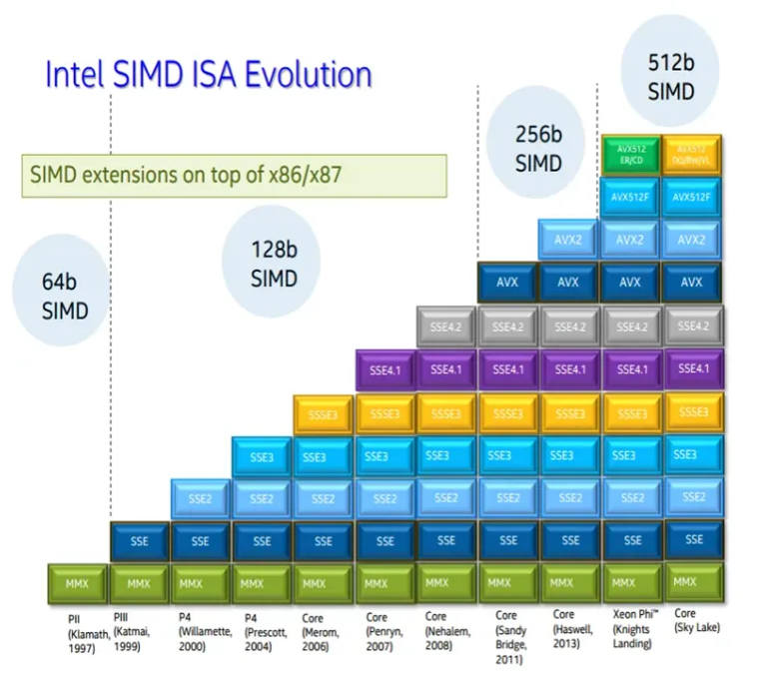
Как всё начиналось?
Основные вехи и года их появления:
MMX 1997 год (Intel Pentium MMX)
SSE 1999 год (Intel Pentium III) SSE4.2 2008 год (Intel Core i7)
AVX 2011 год (Intel Sandy Bridge) AVX2 2013 год (Intel Haswell)
AVX512F 2016 год (Intel Xeon Phi и Intel Skylake-SP)
AMD:
MMX: 1997 год (AMD K6-2)
3DNow!: 1998 год (AMD K6-2)
SSE: 2001 год (AMD Athlon XP)
SSE2: 2003 год (AMD Athlon 64)
SSE3: 2005 год (AMD Athlon 64 Venice/San Diego)
SSE4a: 2007 год (AMD Phenom)
SSE4.1, SSE4.2: 2011 год (AMD Bulldozer)
AVX: 2011 год (AMD Bulldozer)
AVX2: 2015 год (AMD Excavator)
AVX-512: 2022 год (AMD Zen 4, серия Ryzen 7000)
Пирамида развития Simd на CPU

Slide 7
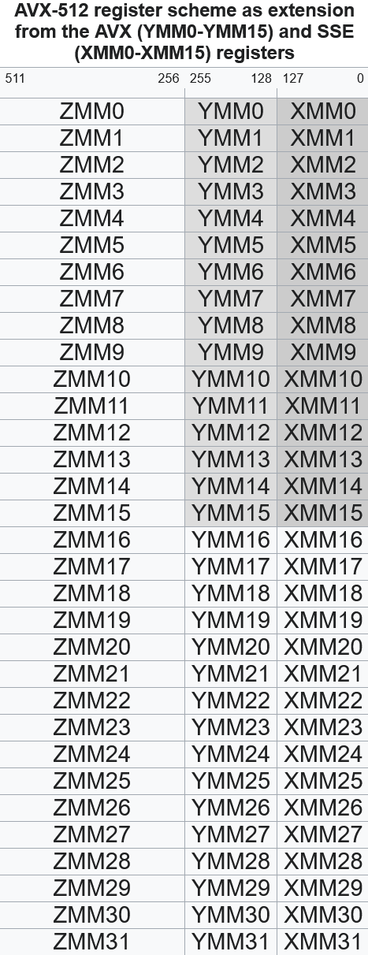
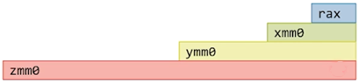
Версии SIMD и их отличия
Расширения SSE и его последующие версии добавили регистры xmm0-xmm15, отдельные от старого стека, размером 128 бит
Расширения AVX добавили ymm и zmm регистры размером 256 и 512 бит соответственно, и инструкции для работы с ними
MMX
SSE
AVX
AVX-512
Абстрактное представление
Представление в процессоре
с поддержкой AVX-512

Slide 8
Что умеет SIMD от MMX к AVX
SSE (SSE1, 1999) (70 инструкций)
Арифметика с плавающей точкой: ADDPS, SUBPS, MULPS, DIVPS, SQRTPS
Логические операции: ANDPS, ORPS, XORPS
Сравнение: CMPPS
Перестановка данных: SHUFPS, MOVAPS
SSE2 (2001) (214 инструкций)
Арифметика с целыми числами: PADDB, PSUBB, PMULHW
Дополнительно с плавающей точкой: ADDPD, MULPD, SQRTPD
Перемещение данных: MOVDQA
SSE3 (2004) (227 инструкций)
Горизонтальные операции: HADDPS, HSUBPS
Дублирование: MOVSLDUP
SSSE3 (2006) (259 инструкций)
Модификация знака: PSIGNB, PABSB
Перестановка байт: PSHUFB
SSE4.1 (2007) (306 инструкций)
Операции с целыми числами: PMULLD, PTEST
Округление: ROUNDPS
Скалярное произведение: DPPS
SSE4.2 (2008) (313 инструкций)
Сравнение строк: PCMPISTRI
CRC32: CRC32

Slide 9
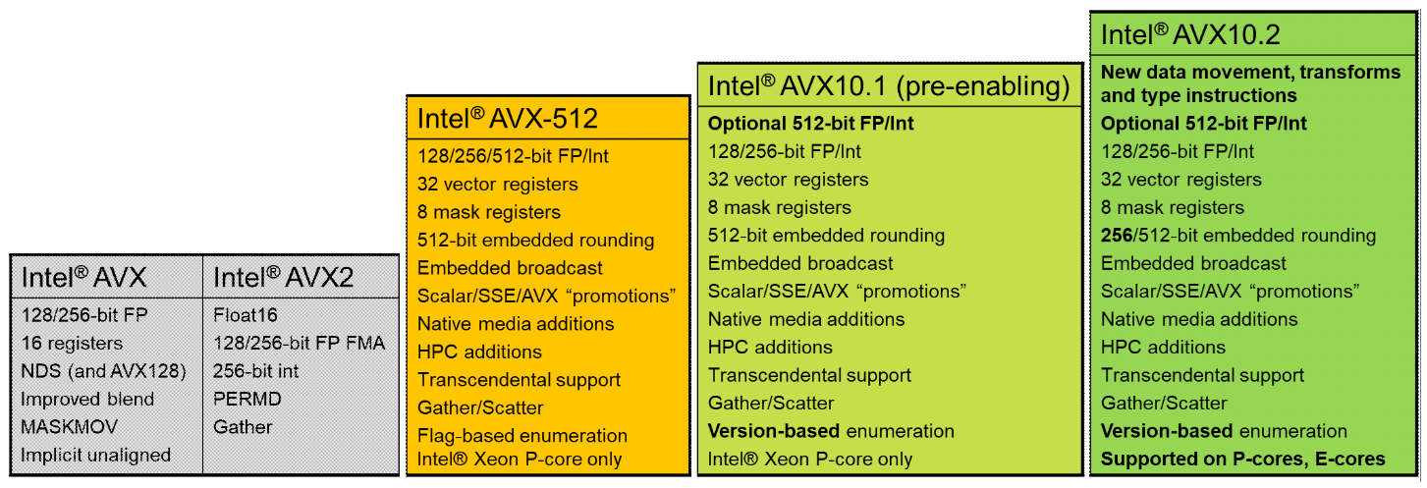
Что сейчас актуально?
Схема различий последних версий SIMD

Slide 10
С чего начать
Поддержка процессором
Подключение библиотек
Флаги компиляции

Slide 11
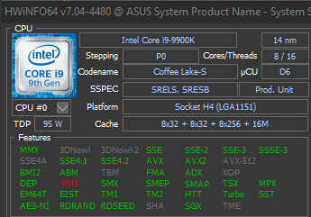
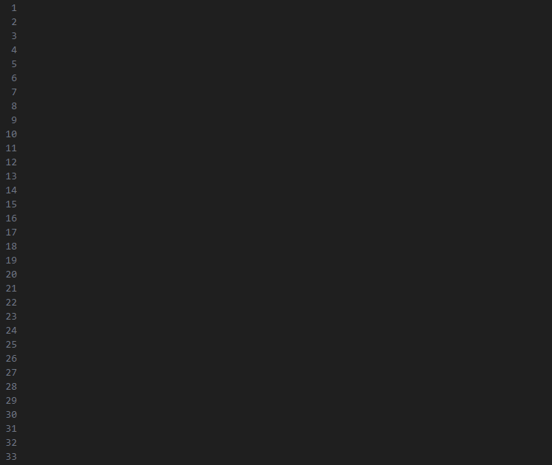

Доступность SIMD
Использование сторонних программ
Средствами C
#include <stdio.h>
void cpuid(int info[4], int InfoType, int Subleaf) {
__asm__ __volatile__ (
"cpuid" :
"=a" (info[0]), "=b" (info[1]), "=c" (info[2]), "=d" (info[3]) :
"a" (InfoType), "c" (Subleaf) // Передаем и InfoType, и Subleaf
);
}
int main() {
int info[4];
// Получаем информацию о поддержке инструкций
cpuid(info, 1, 0);
int ecx = info[2];
int edx = info[3];
cpuid(info, 7, 0);
int ebx = info[1];
// Проверка поддержки различных инструкций
if (edx & (1 << 25)) printf("SSE supported\n");
if (edx & (1 << 26)) printf("SSE2 supported\n");
if (ecx & (1 << 0)) printf("SSE3 supported\n");
if (ecx & (1 << 9)) printf("SSSE3 supported\n");
if (ecx & (1 << 19)) printf("SSE4.1 supported\n");
if (ecx & (1 << 20)) printf("SSE4.2 supported\n");
if (ecx & (1 << 28)) printf("AVX supported\n");
if (ebx & (1 << 5)) printf("AVX2 supported\n");
if (ebx & (1 << 16)) printf("AVX-512F supported\n");
return 0;
}
Средствами Linux
cat /proc/cpuinfo | grep -m 1 -o -E 'sse|sse2|sse3|ssse3|sse4_1|sse4_2|avx|avx2|avx512f' | sort | tr ' ' '\n'

Slide 12
Доступность SIMD
Команда и пример выполнения программы
Исходный код
$ gcc -O2 -o supp 01_support.c
$ ./supp
SSE supported
SSE2 supported
SSE3 supported
SSSE3 supported
SSE4.1 supported
SSE4.2 supported
AVX supported
AVX2 supported
$
#include <stdio.h>
void cpuid(int info[4], int InfoType, int Subleaf) {
__asm__ __volatile__ (
"cpuid" :
"=a" (info[0]), "=b" (info[1]), "=c" (info[2]), "=d" (info[3]) :
"a" (InfoType), "c" (Subleaf) // Передаем и InfoType, и Subleaf
);
}
int main() {
int info[4];
// Получаем информацию о поддержке инструкций
cpuid(info, 1, 0);
int ecx = info[2];
int edx = info[3];
cpuid(info, 7, 0);
int ebx = info[1];
// Проверка поддержки различных инструкций
if (edx & (1 << 25)) printf("SSE supported\n");
if (edx & (1 << 26)) printf("SSE2 supported\n");
if (ecx & (1 << 0)) printf("SSE3 supported\n");
if (ecx & (1 << 9)) printf("SSSE3 supported\n");
if (ecx & (1 << 19)) printf("SSE4.1 supported\n");
if (ecx & (1 << 20)) printf("SSE4.2 supported\n");
if (ecx & (1 << 28)) printf("AVX supported\n");
if (ebx & (1 << 5)) printf("AVX2 supported\n");
if (ebx & (1 << 16)) printf("AVX-512F supported\n");
return 0;
}

Slide 13
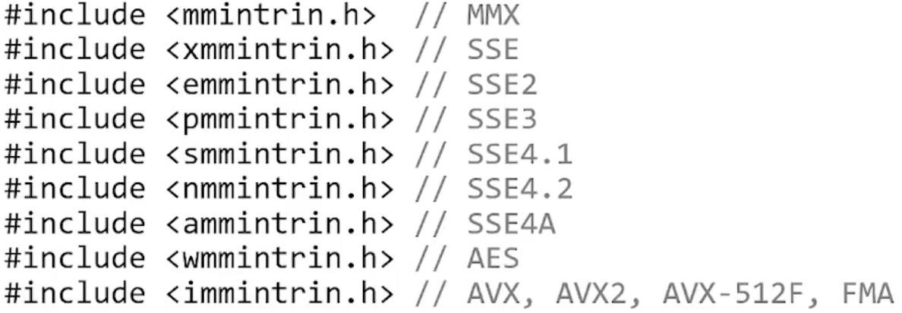
Как подключить
Раньше для каждой версии SIMD интринсики подключались из разных файлов:
Интринсик (от англ. intrinsic) — это функция, при вызове которой компилятор генерирует конкретные аппаратные инструкции.
С появлением AVX достаточно подключить <immintrin.h>.

Slide 14
Типы данных
Регистры AVX +SSE
SSE (__m128, __m128i, __m128d): Эти типы используются для операций на 128-битных регистрах, позволяя обработать четыре 32-битных числа или два 64-битных числа одновременно.
AVX2 (__m256, __m256i, __m256d): Эти типы позволяют работать с 256-битными регистрами, что удваивает количество обрабатываемых данных по сравнению с SSE.
С младшей половиной ymm регистра может работать SSE, как с полноценным xmm регистром.

Slide 15
Установка вектора
// Загрузка данных в AVX2-регистры
// 32-битные числа с плавающей точкой (одинарная точность)
__m256 vec_float1 = _mm256_loadu_ps(float_data1); // Невыровненные данные
__m256 vec_float2 = _mm256_load_ps(float_data2); // Выровненные данные
// 16-битные целые числа
__m256i vec_int16_1 = _mm256_loadu_si256((__m256i*)int_data1_16); // Невыровненные данные
__m256i vec_int16_2 = _mm256_load_si256((__m256i*)int_data2_16); // Выровненные данные
// 32-битные целые числа
__m256i vec_int32_1 = _mm256_loadu_si256((__m256i*)int_data1_32); // Невыровненные данные
__m256i vec_int32_2 = _mm256_load_si256((__m256i*)int_data2_32); // Выровненные данные
// 64-битные целые числа
__m256i vec_int64_1 = _mm256_loadu_si256((__m256i*)int_data1_64); // Невыровненные данные
__m256i vec_int64_2 = _mm256_load_si256((__m256i*)int_data2_64); // Выровненные данные
// 64-битные числа с плавающей точкой (двойная точность)
__m256d vec_double1 = _mm256_loadu_pd(double_data1); // Невыровненные данные
__m256d vec_double2 = _mm256_load_pd(double_data2); // Выровненные данные
Интринсики установки вектора

Slide 16
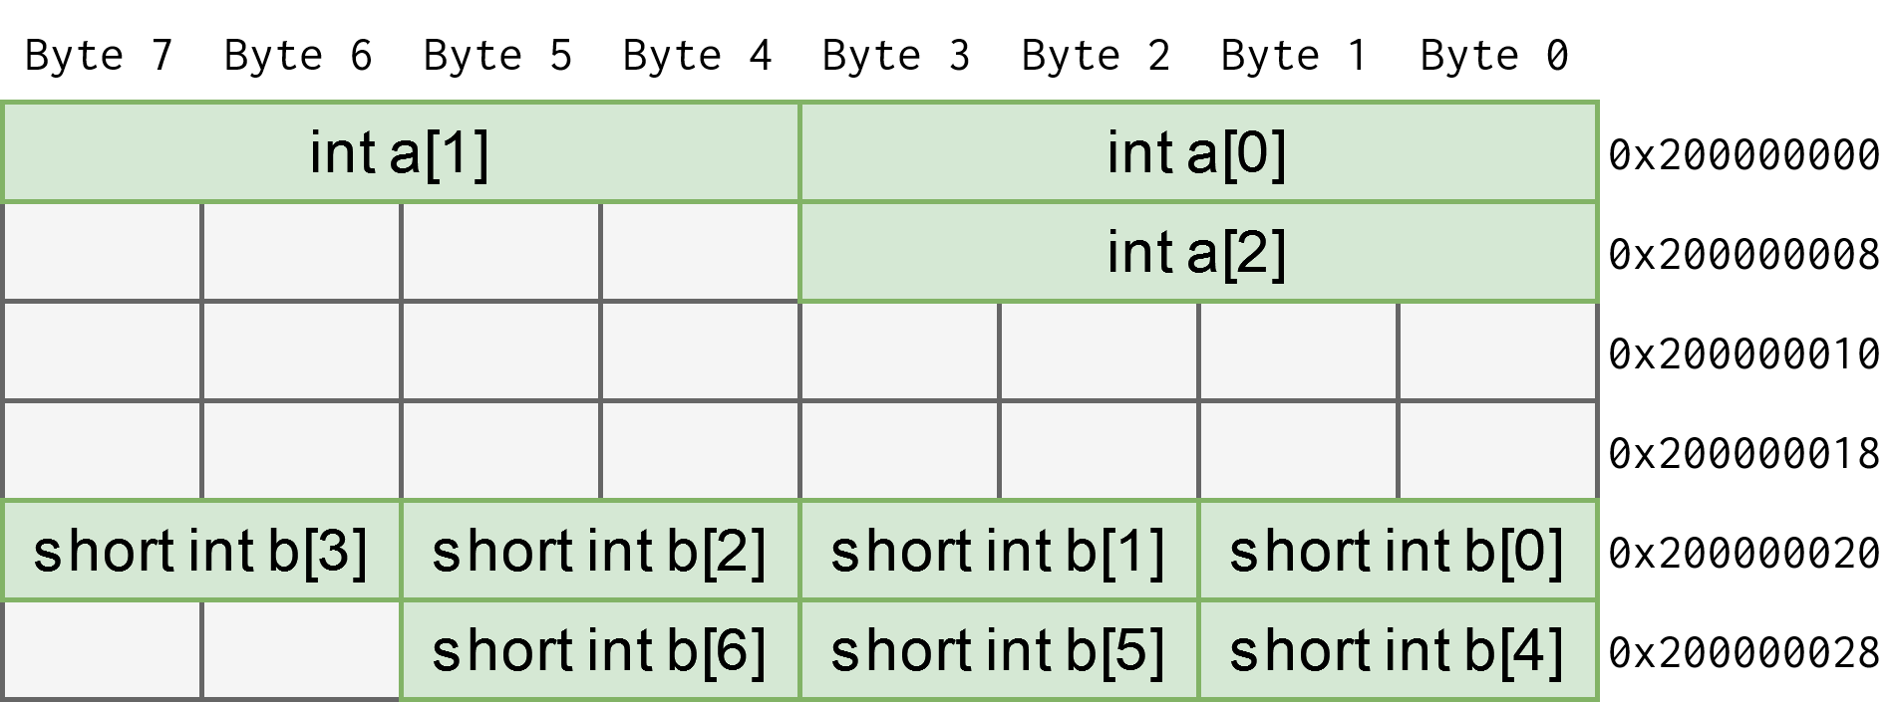
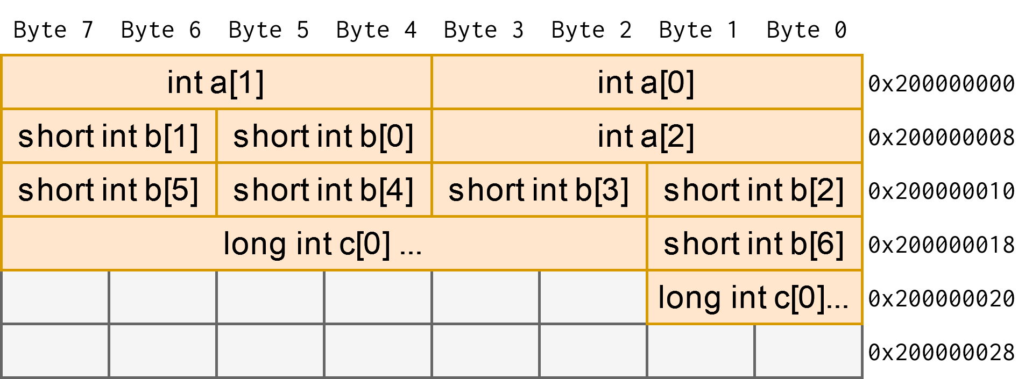
Выравнивание – это важно
32-byte aligned memory
unaligned memory
Представление памяти
Пример из документации Intel:
extern __m256i _mm256_load_si256(__m256i const *a);
Arguments
*a | pointer to a memory location that can hold constant integer values; the address must be 32-byte aligned

Slide 17
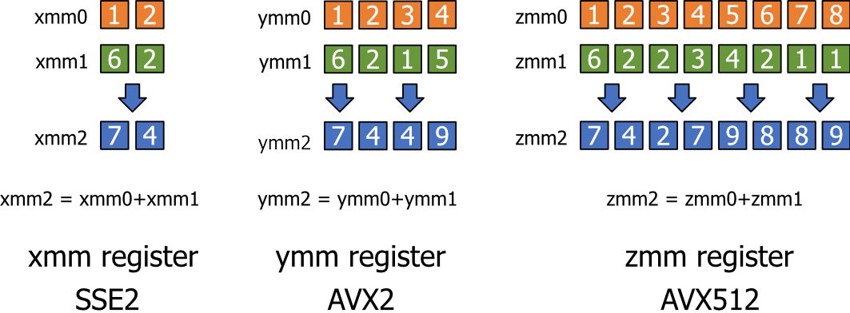
Нумерация в векторе
__m512i vector=_mm512_set_epi64
(Vec[7],Vec[6],Vec[5],Vec[4],Vec[3],Vec[2],Vec[1],Vec[0])
Представление регистра

Slide 18
Вывод вектора
Исходный код
// Указание компилятору использовать инструкции AVX2
#pragma GCC target("avx2")
#include <immintrin.h>
#include <stdio.h>
// Функция для вывода содержимого AVX2 регистра (__m256i) в виде
// массива 32-разрядных целых чисел
void print_avx2_register(const char *pname, __m256i r) {
int vals[8] __attribute__((aligned(32)));
// Сохранение содержимого регистра в массив
_mm256_store_si256((__m256i*)vals, r);
// Вывод содержимого массива
printf("Содержимое регистра %s:\n", pname);
for (int i = 0; i < 8; i++) {
printf("%s[%d] = %d\n", pname, i, vals[i]);
}
}
int main() {
// Используем _mm256_set_epi32 для задания значений в векторе
__m256i vec = _mm256_set_epi32(8, 7, 6, 5, 4, 3, 2, 1);
// Вывод содержимого регистра
print_avx2_register("vec", vec);
return 0;
}
Выполнение программы
$ gcc -O2 -march=native -o print_vec 01_avx2_set_print.c $ ./print_vec Содержимое регистра vec: vec[0] = 1 vec[1] = 2 vec[2] = 3 vec[3] = 4 vec[4] = 5 vec[5] = 6 vec[6] = 7 vec[7] = 8 $

Slide 19
Простые операции
_mm256_storeu_si256(dest, src): Интринсик для сохранения 256-битного вектора данных из регистра в память.
(dest может быть невыровненным адресом)
_mm256_add_epi32 (src1, src2): Интринсик для сложения 32-битных целых чисел в AVX2-регистре.
_mm256_max_epi32(src1, src2): Поиск максимума среди 32-битных целых чисел в 2-х AVX2-регистрах.
_mm256_set1_epi32(int): задает всему вектору представление 32 битными значениями int
В 4 примере мы воспользуемся ещё и этими интринсиками:
_mm256_cmpeq_epi32(src1, src2):Сравнивает соответствующие элементы двух 256-битных векторов src1 и src2.
_mm256_castsi256_ps(src1): Преобразует вектор из целочисленного формата (__m256i) в формат с плавающей точкой (__m256).
_mm256_movemask_ps (src1): Эта функция извлекает знаковые биты (старшие биты) каждого 32-битного элемента вектора.

Slide 20
Поиск максимального значения
Бенчмарк
// Универсальная функция для бенчмаркинга
double benchmark(int (*func)(const int*, int), int* array, int size, int repetitions) {
double acc = 0; // Переменная для накопления времени исполнения относительно time.h
uint64_t acct = 0; // Переменная для замера среднего количества тактов (TSC) на одну итерацию
uint64_t startt = 0; // Переменная для значения (TSC) до вызова функции
uint64_t endt = 0; // Переменная для значения (TSC) после вызова функции for (int i = 0; i < repetitions; ++i) {
initialize_array(array, size); // Чтобы на каждой итерации работать с новым массивом
uint64_t start_time = start_timer(); // Старт высокоточного замера времени
startt = __rdtsc(); // Начало замера тактов func(array, size); // Вызов функции endt = __rdtsc(); // Окончание замера тактов
uint64_t elapsed_time_ns = end_timer(start_time); // Окончание замера времени
acct += endt - startt; // Накопление тактов за итерацию
acc += (double)elapsed_time_ns / 1000000000.0; // Накопление времени в секундах
}
printf("Tacts for one repetition: %lu\n", acct / repetitions);
return acc;
}
Функция Main()
int main() {
int data[SIZE]; // Статический массив
printf("Measuring %d reps of finds max in %d-sized array\n", REPIT, SIZE);
srand(time(NULL));
initialize_array(data, SIZE); // Бенчмарк для SISD
double time_sisd = benchmark(find_max_sisd, data, SIZE, REPIT);
printf("Measured (SISD): %f seconds\n\n", time_sisd); // Бенчмарк для SIMD
double time_simd = benchmark(find_max_simd, data, SIZE, REPIT);
printf("Measured (SIMD): %f seconds\n\n", time_simd);
if (time_simd > 0) {
printf("SIMD speedup against SISD = %.2f \n\n", time_sisd / time_simd);
} else {
printf(" SIMD time is 0!\n\n");
}
return 0;
}
Подготовка массива данных
// Функция для инициализации массива случайными числами
void initialize_array(int* array, int size) {
for (int i = 0; i < size; ++i) {
array[i] = rand() % 10000; // Случайные числа от 0 до 9999
}
}

Slide 21
Поиск максимального значения SISD
// Функция для поиска максимума с использованием SISD (обычный подход)
int find_max_sisd(const int* array, int size) {
int max_value = array[0];
for (int i = 1; i < size; i++) {
if (array[i] > max_value) {
max_value = array[i];
}
}
return max_value;
}
find_max_sisd:
movl (%rcx), %eax
cmpl $1, %edx
jle .L1
subl $2, %edx
leaq 4(%rcx), %r8
leaq 8(%rcx,%rdx,4), %r9
movq %r9, %rdx
subq %r8, %rdx
andl $4, %edx
je .L3
movl (%r8), %edx
leaq 8(%rcx), %r8
cmpl %edx, %eax
cmovl %edx, %eax
cmpq %r9, %r8
je .L1
.L3:
movl (%r8), %edx
cmpl %edx, %eax
cmovl %edx, %eax
movl 4(%r8), %edx
cmpl %edx, %eax
cmovl %edx, %eax
addq $8, %r8
cmpq %r9, %r8
jne .L3
.L1:
ret
Исходный код
SISD реализация:9 строк кода. 29 строк ассемблера
Дизассемблированный код

Slide 22
Поиск максимального значения SIMD
// Функция для поиска максимума с использованием AVX2 (SIMD)
int find_max_simd(const int* array, int size) {
__m256i max_vec = _mm256_set1_epi32(array[0]);
int i = 0;
for (; i <= size - 8; i += 8) {
__m256i vec = _mm256_loadu_si256((__m256i*)&array[i]);
max_vec = _mm256_max_epi32(max_vec, vec);
}
// Мы обработали кратную 8 часть массива получили
// 8 максимальных значений, сравним кто из них больше.
int max_vals[8];
_mm256_storeu_si256((__m256i*)max_vals, max_vec);
int max_value = max_vals[0];
for (int j = 1; j < 8; j++) {
if (max_vals[j] > max_value) {
max_value = max_vals[j];
}
}
// обработаем оставшиеся элементы сравним с «векторным
// максимумом» for (; i < size; i++) {
if (array[i] > max_value) {
max_value = array[i];
}
}
return max_value;
}
find_max_simd:
subq $40, %rsp
movl (%rcx), %eax
movq %rcx, %r9
movl %edx, %r8d
vmovd %eax, %xmm1
vpbroadcastd %xmm1, %ymm1
cmpl $7, %edx
jle .L17
movq %rcx, %rax
leal -8(%rdx), %ecx
shrl $3, %ecx
movl %ecx, %edx
salq $5, %rdx
leaq 32(%r9,%rdx), %rdx
.L13:
vpmaxsd (%rax), %ymm1, %ymm0
addq $32, %rax
vmovdqa %ymm0, %ymm1
cmpq %rdx, %rax
jne .L13
leal 8(,%rcx,8), %r11d
vmovd %xmm0, %eax
.L12:
vmovdqu %ymm1, (%rsp)
leaq 32(%rsp), %r10
movl 4(%rsp), %edx
cmpl %edx, %eax
cmovl %edx, %eax
leaq 8(%rsp), %rdx
.L14:
movl (%rdx), %ecx
cmpl %ecx, %eax
cmovl %ecx, %eax
movl 4(%rdx), %ecx
cmpl %ecx, %eax
cmovl %ecx, %eax
addq $8, %rdx
cmpq %r10, %rdx
jne .L14
cmpl %r11d, %r8d
jle .L11
movslq %r11d, %rcx
subl %r11d, %r8d
addq %rcx, %r8
leaq (%r9,%rcx,4), %rdx
leaq (%r9,%r8,4), %r8
movq %r8, %rcx
subq %rdx, %rcx
andl $4, %ecx
je .L16
movl (%rdx), %ecx
cmpl %ecx, %eax
cmovl %ecx, %eax
addq $4, %rdx
cmpq %r8, %rdx
je .L11
.L16:
movl (%rdx), %ecx
cmpl %ecx, %eax
cmovl %ecx, %eax
movl 4(%rdx), %ecx
cmpl %ecx, %eax
cmovl %ecx, %eax
addq $8, %rdx
cmpq %r8, %rdx
jne .L16
.L11:
vzeroupper
addq $40, %rsp
ret
.L17:
xorl %r11d, %r11d
jmp .L12
Исходный код
SIMD реализация:26 строк кода, 74 строки ассемблера.

Slide 23
Сравнение производительности
$ gcc -O2 -march=native -o max_bench 03_max_bench.c
$ ./max_bench
Measuring 10000 reps of finds max in 65536-sized array
Tacts for one repetition: 67821
Measured (SISD): 0.321435 seconds
Tacts for one repetition: 5851
Measured (SIMD): 0.027934 seconds
SIMD speedup against SISD = 11.51
Несмотря на более сложную в написании и по объёму функцию,
код выполняется в ~10 раз быстрее.

Slide 24
Векторизуем поиск
Векторная реализация
int find_sisd(const int* array, int size, int key) {
int i;
for (i = 0; i < size; i++)
if (array[i] == key)
return i;
return -1;
}
static inline int first_equal_yvalue(__m256i src1, __m256i src2) {
__m256i cmp_result = _mm256_cmpeq_epi32(src1, src2);
int mask = _mm256_movemask_ps(_mm256_castsi256_ps(cmp_result));
if (mask != 0) {
return __builtin_ctz(mask);//позиция первого ненулевого
}
return -1;
}
int find_simd(const int* array, int size, int key) {
__m256i vec_i = _mm256_set1_epi32(key);
int j = 0; // Для обработки векторизуемой части массива
// векторная часть
for (int j = 0; j < size - 8; j += 8) {
__m256i vec_a = _mm256_loadu_si256((__m256i*)&array[j]);
int pos = first_equal_yvalue(vec_a, vec_i);
if (pos != -1) {
return j + pos;
}
}
// Обработка "хвостика"
for (int j = limit; j < size; ++j) {
if (array[j] == key) {
return j;
}
}
return -1;
}
Классическая реализация
Бенчмарк
double benchmark(int (*func)(const int*, int, int), const int* array, int size, int repetitions) {
double acc = 0; // Переменная для накопления времени исполнения относительно time.h
uint64_t acct = 0; // Замер среднего количества тактов (TSC) на одну итерацию
uint64_t startt = 0; // Переменная для значения (TSC) до вызова функции
uint64_t endt = 0; // Переменная для значения (TSC) после вызова функции
volatile int key = 0;
volatile int result = 0;
for (int i = 0; i < repetitions; ++i) {
key = rand() % SIZE; // Выбираем новый ключ
clock_t start = clock(); // Начало замера времени
startt = __rdtsc(); // Начало замера тактов result = func(array, size, key); // Вызов функции endt = __rdtsc(); // Окончание замера тактов
...
Заполнение массива
void initialize_array(int* array, int size) {
for (int i = 0; i < size; ++i) {
array[i] = i;
}
}

Slide 25
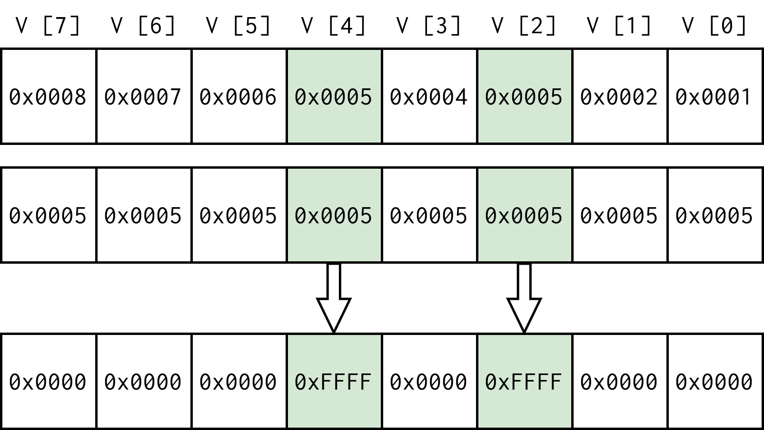
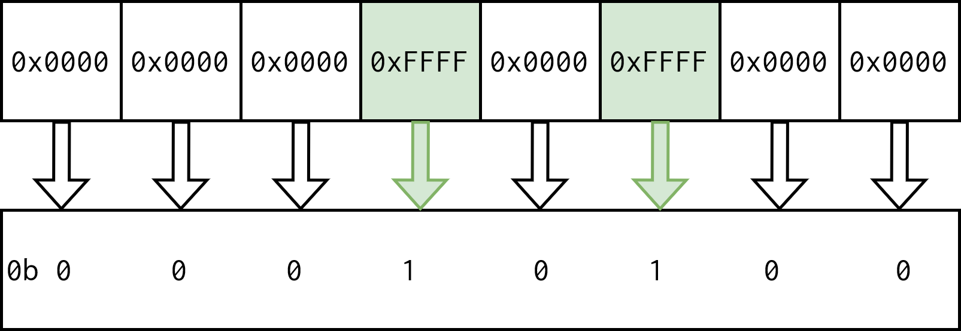
Работа с маской
static inline int first_equal_yvalue(__m256i src1, __m256i src2) {
__m256i cmp_result = _mm256_cmpeq_epi32(src1, src2);
__m256i src1
__m256i src2
__m256i cmp_result
int mask = _mm256_movemask_ps(_mm256_castsi256_ps(cmp_result));
_mm256_castsi256_ps(cmp_result) -> __m256 cmp_result
int mask
if (mask != 0) {
return __builtin_ctz(mask); }
return -1;
}
return 2

Slide 26
Результаты Find
$ gcc -O2 -march=native -o find_bench 04_find_bench.c
$ ./find_bench
Measuring 10000 reps of finds key in 65536-sized array
key= 25819,find= 25819,
Tacts for one repetition: 16964
Measured (SISD): 0.080535 seconds
key= 14265,find= 14265,
Tacts for one repetition: 4121
Measured (SIMD): 0.019709 seconds
SIMD speedup against SISD = 4.09

Slide 27
Оптимизации компилятора -03 –mavx2
Добавим –O3:
$ gcc -O3 -march=native -o find_bench 04_find_bench.c
$ ./find_bench
Measuring 10000 reps of finds key in 65536-sized array
key= 41953,find= 41953,
Tacts for one repetition: 16775
Measured (SISD): 0.079647 seconds
key= 39285,find= 39285,
Tacts for one repetition: 3332
Measured (SIMD): 0.015987 seconds
SIMD speedup against SISD = 4.98
Добавим –funroll-loops:
$ gcc -O3 -march=native -funroll-loops -o find_bench 04_find_bench.c
$ ./find_bench
Measuring 10000 reps of finds key in 65536-sized array
key= 16100,find= 16100,
Tacts for one repetition: 11130
Measured (SISD): 0.052956 seconds
key= 18180,find= 18180,
Tacts for one repetition: 2560
Measured (SIMD): 0.012332 seconds
SIMD speedup against SISD = 4.29

Slide 28
Где же наш % прироста производительности?
Архитектурные особенности процессоров.
Использование «устаревшей» технологии. Отсутствие в AVX2 набора интринсиков для прямой работы с маской.
Работа с выровненными данными.
Вектор на 8 элементов (в максимальном случае вектор __mm512i вмещает 64 элемента типа char)

Slide 29
А что уже есть в PostgreSQL?
REL_16_STABLE
REL_17_STABLE
git log --pretty=format:"%h - %an, %ar : %s" -- src/include/port/simd.h --relative-date
29275b1d17 - Bruce Momjian, 8 месяцев назад : Update copyright for 2024
ef7002dbe0 - Michael Paquier, 1 год, 7 месяцев назад : Fix various typos in code and tests
c8e1ba736b - Bruce Momjian, 1 год, 8 месяцев назад : Update copyright for 2023
73b9d051c6 - John Naylor, 2 года назад : Fix sign-compare warnings arising from port/simd.h
865424627d - John Naylor, 2 года назад : Further code review of port/simd.h
c6a43c25a8 - John Naylor, 2 года назад : Fix broken cast on MSVC
82739d4a80 - John Naylor, 2 года назад : Use ARM Advanced SIMD (NEON) intrinsics where available
f8f19f7086 - John Naylor, 2 года назад : Abstract some more architecture-specific details away from SIMD functionality
121d2d3d70 - John Naylor, 2 года, 1 месяц назад : Use SSE2 in is_valid_ascii() where available.
e813e0e168 - John Naylor, 2 года, 1 месяц назад : Add optimized functions for linear search within byte arrays
56f2c7b58b - John Naylor, 2 года, 1 месяц назад : Support SSE2 intrinsics where available
de7c6fe834 - John Naylor, 6 месяцев назад : Fix signedness error in 9f225e992 for gcc
9f225e992b - John Naylor, 6 месяцев назад : Introduce helper SIMD functions for small byte arrays
# коммиты из REL_16_STABLE
29275b1d17 - Bruce Momjian, 8 месяцев назад : Update copyright for 2024
ef7002dbe0 - Michael Paquier, 1 год, 7 месяцев назад : Fix various typos in code and tests
c8e1ba736b - Bruce Momjian, 1 год, 8 месяцев назад : Update copyright for 2023
73b9d051c6 - John Naylor, 2 года назад : Fix sign-compare warnings arising from port/simd.h
865424627d - John Naylor, 2 года назад : Further code review of port/simd.h
c6a43c25a8 - John Naylor, 2 года назад : Fix broken cast on MSVC
82739d4a80 - John Naylor, 2 года назад : Use ARM Advanced SIMD (NEON) intrinsics where available
f8f19f7086 - John Naylor, 2 года назад : Abstract some more architecture-specific details away from SIMD functionality
121d2d3d70 - John Naylor, 2 года, 1 месяц назад : Use SSE2 in is_valid_ascii() where available.
e813e0e168 - John Naylor, 2 года, 1 месяц назад : Add optimized functions for linear search within byte arrays
56f2c7b58b - John Naylor, 2 года, 1 месяц назад : Support SSE2 intrinsics where available

Slide 30
И для чего используется simd.h в Postgres?
PostgreSQL 16:
pg_lfind.h
pg_lfind8
pg_lfind8_le
pg_lfind32
ascii.h
is_valid_ascii()
PostgreSQL 17:
pg_lfind.h
pg_lfind8
pg_lfind8_le
pg_lfind32
ascii.h
is_valid_ascii()
radixtree.h
RT_NODE_16_SEARCH_EQ()
T_NODE_16_GET_INSERTPOS()

Slide 31
Что можно добавить?
Агрегатные функции
Суммирование (SUM)
Среднее (AVG)
Минимум/максимум (MIN/MAX)
Поиск и фильтрация данных
Операции сравнения
LIKE и ILIKE
Манипуляции со строками
Преобразования регистров
Конкатенация строк
Алгоритмы сортировки
Сортировка (ORDER BY)
Обработка JSON и JSONB
Извлечение данных

Slide 32
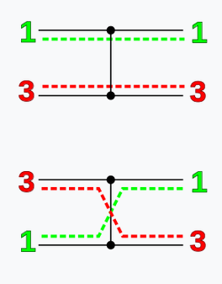
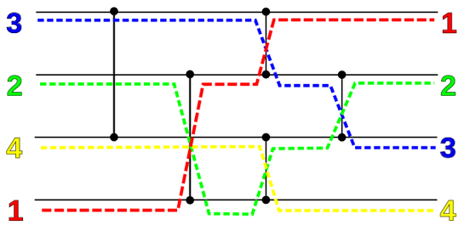
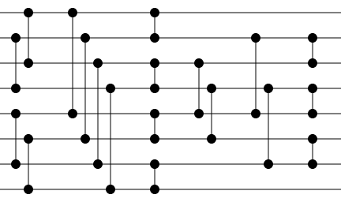
Сортирующие сети
In
Out
In
Out
[(0,2),(1,3),(4,6),(5,7)] [(0,4),(1,5),(2,6),(3,7)] [(0,1),(2,3),(4,5),(6,7)] [(2,4),(3,5)] [(1,4),(3,6)] [(1,2),(3,4),(5,6)]
[(0,2),(1,3)] [(0,1),(2,3)] [(1,2)]
Компаратор
Оптимальная сеть 4 элемента
Оптимальная сеть 8 элементов

Slide 33
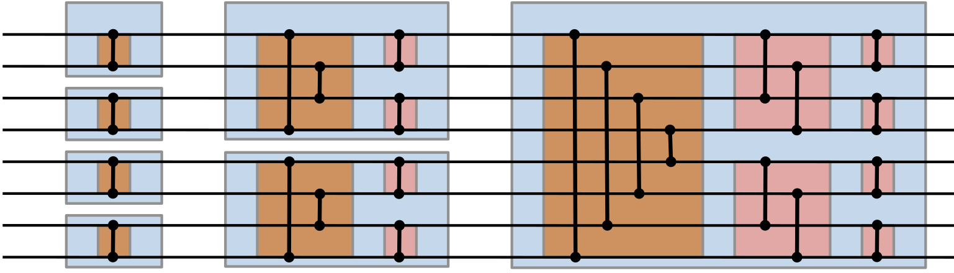
Битонная сортировка (Bitonic sort)
Разработана американским информатиком Кеннетом Бэтчером в 1968 году.
O(log²n), где n — число элементов для сортировки.
In
Out
8
7
6
5
4
3
2
1
7
8
5
6
3
4
1
2
6
5
8
7
2
1
4
3
5
6
7
8
1
2
3
4
4
3
2
1
8
7
6
5
2
1
4
3
6
5
8
7
1
2
3
4
5
6
7
8
Блок 1:
По 2 элемента
Блок 2:
По 4 элемента
Блок 3:
Конечная сортировка внутри 8 элементов

Slide 34
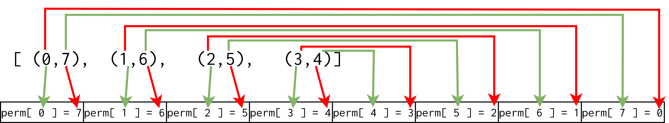
Векторная сортировка (Перестановки)
Визуальное представление сети
Итоговые массивы перестановок
// Выровненные константы для перестановок
ALIGNED_32 int permute_step_1_1[8] = {1, 0, 3, 2, 5, 4, 7, 6};
ALIGNED_32 int permute_step_2_1[8] = {3, 2, 1, 0, 7, 6, 5, 4};
ALIGNED_32 int permute_step_2_2[8] = {1, 0, 3, 2, 5, 4, 7, 6};
ALIGNED_32 int permute_step_3_1[8] = {7, 6, 5, 4, 3, 2, 1, 0};
ALIGNED_32 int permute_step_3_2[8] = {2, 3, 0, 1, 6, 7, 4, 5};
ALIGNED_32 int permute_step_3_3[8] = {1, 0, 3, 2, 5, 4, 7, 6};
Схема соединений
Составление массива перестановок на примере Шага 4, в коде permute_step_3_1 :
Шаг 1:[(0,1),(2,3),(4,5),(6,7)] Шаг 2:[(0,3),(1,2),(4,7),(5,6)] Шаг 3:[(0,1),(2,3),(4,5),(6,7)] Шаг 4:[(0,7),(1,6),(2,5),(3,4)] Шаг 5:[(0,2),(1,3),(4,6),(5,7)] Шаг 6:[(0,1),(2,3),(4,5),(6,7)]
Шаг 4:[(0,7),(1,6),(2,5),(3,4)]

Slide 35
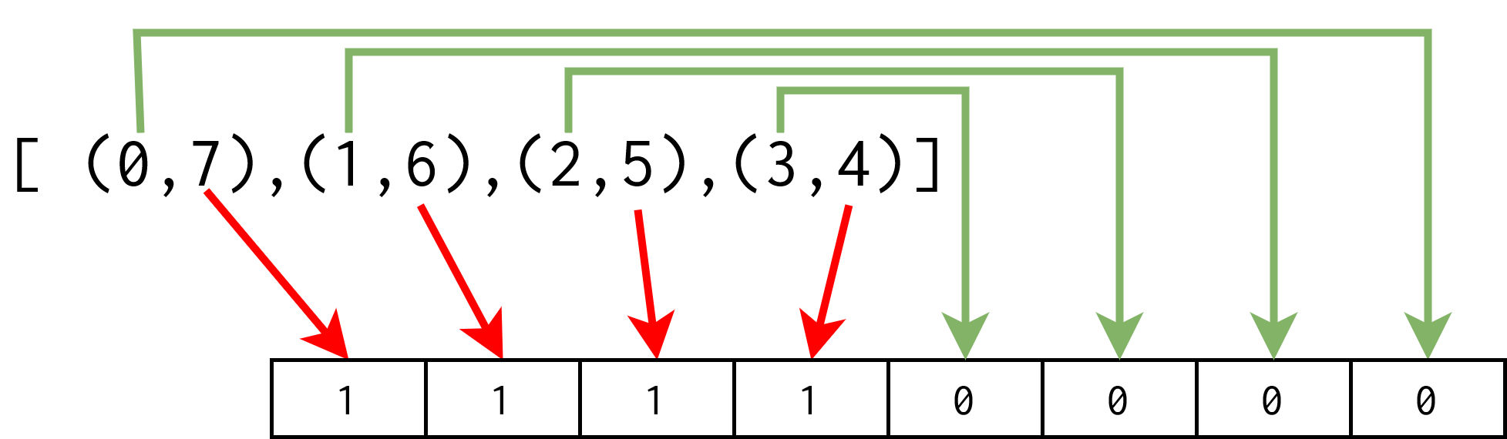
Векторная сортировка (Маски смешения)
Визуальное представление сети
Схема соединений
Составление маски смешения на примере Шага 4:
Шаг 1:[(0,1),(2,3),(4,5),(6,7)] Шаг 2:[(0,3),(1,2),(4,7),(5,6)] Шаг 3:[(0,1),(2,3),(4,5),(6,7)] Шаг 4:[(0,7),(1,6),(2,5),(3,4)] Шаг 5:[(0,2),(1,3),(4,6),(5,7)] Шаг 6:[(0,1),(2,3),(4,5),(6,7)]
Шаг 4:[(0,7),(1,6),(2,5),(3,4)]
Blend_mask_step4 =
0b11110000

Slide 36
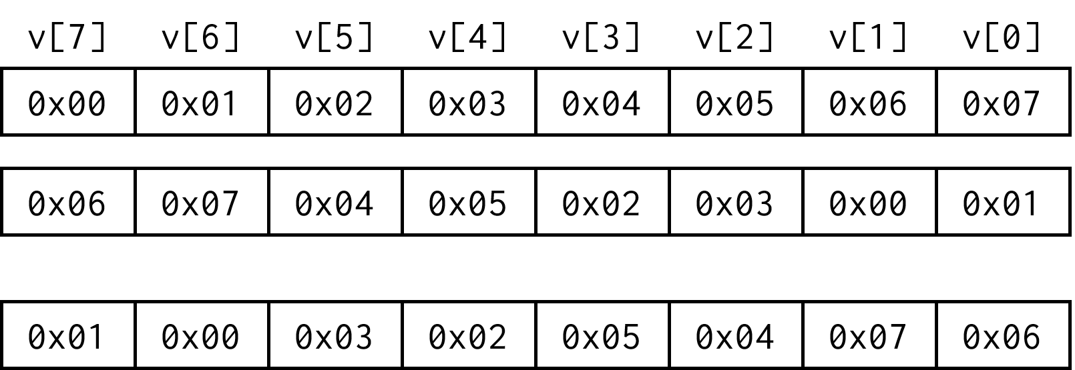
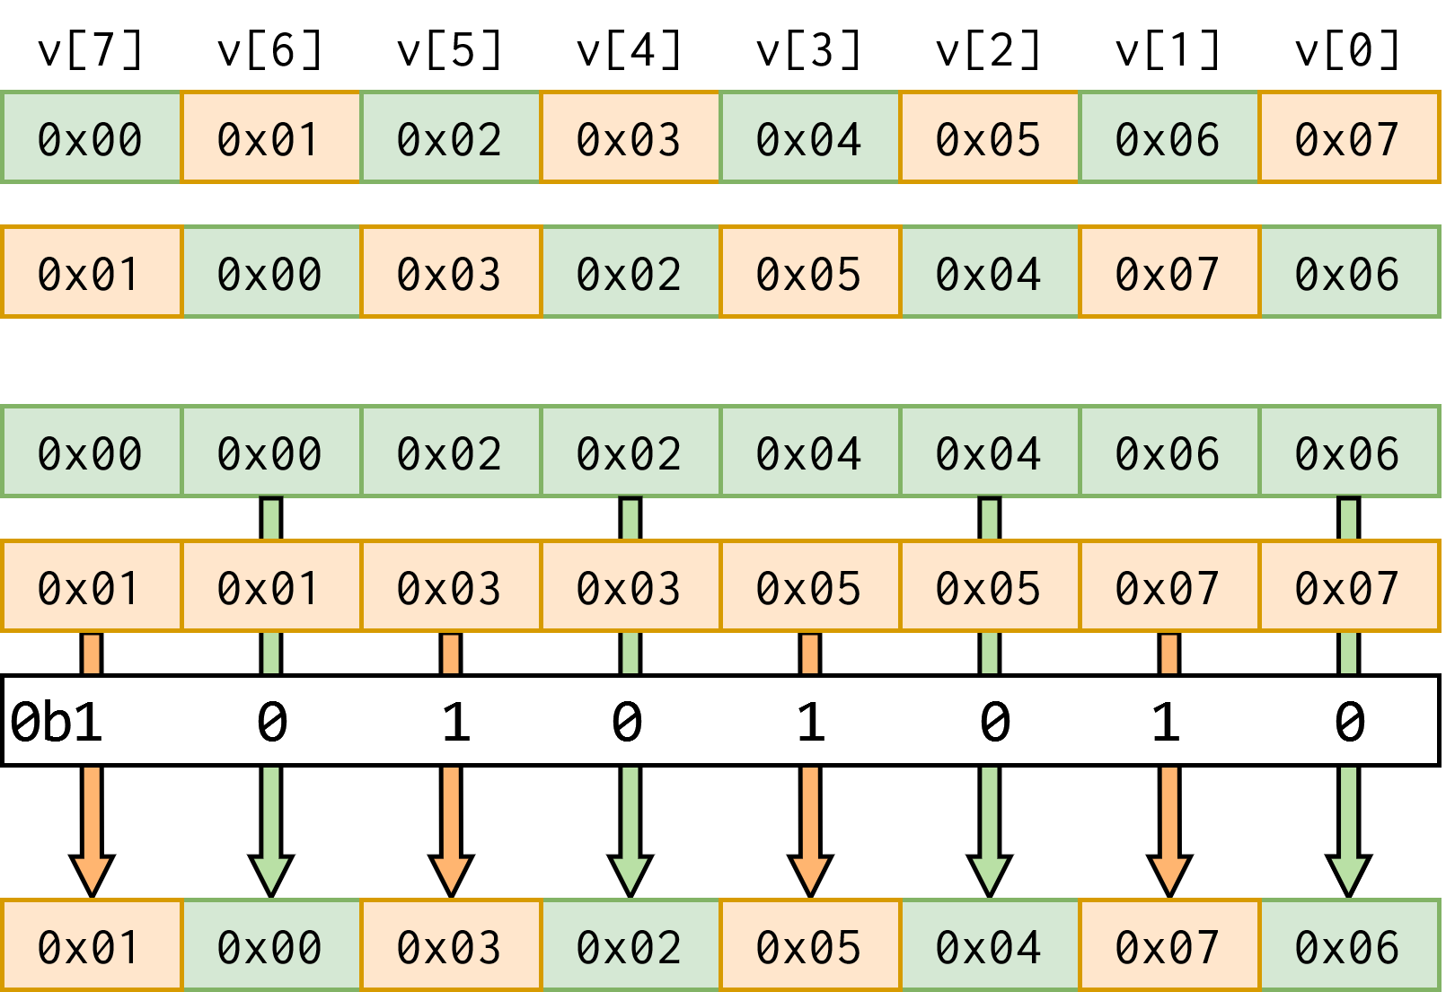
Векторная сортировка (Компаратор)
Код компаратора для первого шага:
__m256i perm = _mm256_load_si256((__m256i*)permute_step_1_1);
__m256i exch = _mm256_permutevar8x32_epi32(data_vec, perm);
__m256i vmin = _mm256_min_epi32(data_vec, exch);
__m256i vmax = _mm256_max_epi32(data_vec, exch);
data_vec =
_mm256_blend_epi32(vmin, vmax, 0b10101010);
__m256i data_vec
__m256i perm
__m256i exch
__m256i data_vec
__m256i exch
__m256i vmin
__m256i vmax
mask for _mm256_blend_epi32()
__m256i data_vec

Slide 37
Векторная сортировка (основная функция)
Код векторной части сортировки:
// Функция для сортировки блоков по 8 элементов с использованием битонической сортировки
void bitonic_sort_8(int* data) {
// Используем выровненные команды для загрузки данных
__m256i data_vec = _mm256_load_si256((__m256i*)data); // Выравненная загрузка
// Шаг 1: перестановка и минимизация/максимизация
__m256i perm = _mm256_load_si256((__m256i*)permute_step_1_1);
__m256i exch = _mm256_permutevar8x32_epi32(data_vec, perm);
__m256i vmin = _mm256_min_epi32(data_vec, exch);
__m256i vmax = _mm256_max_epi32(data_vec, exch);
data_vec = _mm256_blend_epi32(vmin, vmax, 0b10101010);
// Шаг 2
perm = _mm256_load_si256((__m256i*)permute_step_2_1);
exch = _mm256_permutevar8x32_epi32(data_vec, perm);
vmin = _mm256_min_epi32(data_vec, exch);
vmax = _mm256_max_epi32(data_vec, exch);
data_vec = _mm256_blend_epi32(vmin, vmax, 0b11001100);
perm = _mm256_load_si256((__m256i*)permute_step_2_2);
exch = _mm256_permutevar8x32_epi32(data_vec, perm);
vmin = _mm256_min_epi32(data_vec, exch);
vmax = _mm256_max_epi32(data_vec, exch);
data_vec = _mm256_blend_epi32(vmin, vmax, 0b10101010);
// Шаг 3
perm = _mm256_load_si256((__m256i*)permute_step_3_1);
exch = _mm256_permutevar8x32_epi32(data_vec, perm);
vmin = _mm256_min_epi32(data_vec, exch);
vmax = _mm256_max_epi32(data_vec, exch);
data_vec = _mm256_blend_epi32(vmin, vmax, 0b11110000);
perm = _mm256_load_si256((__m256i*)permute_step_3_2);
exch = _mm256_permutevar8x32_epi32(data_vec, perm);
vmin = _mm256_min_epi32(data_vec, exch);
vmax = _mm256_max_epi32(data_vec, exch);
data_vec = _mm256_blend_epi32(vmin, vmax, 0b11001100);
perm = _mm256_load_si256((__m256i*)permute_step_3_3);
exch = _mm256_permutevar8x32_epi32(data_vec, perm);
vmin = _mm256_min_epi32(data_vec, exch);
vmax = _mm256_max_epi32(data_vec, exch);
data_vec = _mm256_blend_epi32(vmin, vmax, 0b10101010);
// Сохранение отсортированных данных
_mm256_store_si256((__m256i*)data, data_vec);
}

Slide 38
Сравнение производительности
$ gcc -O2 -march=native -o net_sort 05_net_sort_bench.c
$ ./net_sort
Measuring 1000000 reps of finds in 8-sized array
tacts: 152
Measured (SISD): 0.204396 seconds
SISD SORTED.
tacts: 15
Measured (SIMD): 0.138900 seconds
SIMD SORTED.
SIMD speedup against SISD = 1.47
Здесь мы можем наблюдать неточность таймера на коротких замерах.
Я бы больше верил процессорному счётчику, согласно которому ускорение примерно в 10 раз.

Slide 39
Сравнение производительности (дополнительный пример)
$ gcc -O2 -march=native -o net_sort_adv 06_net_sort_bench_advanced.c
$ ./net_sort_adv
Measuring 10000 reps of finds in 4096-sized array
tacts: 430216
Measured (SISD): 2.037263 seconds
SISD SORTED.
tacts: 361005
Measured (SISD_quicksort): 1.709801 seconds
SISD QUICK SORTED.
tacts: 302280
Measured (SIMD): 1.431510 seconds
SIMD SORTED.
SIMD speedup against SISD = 1.42
SIMD speedup against QUICKSORT SISD = 1.19

Slide 40




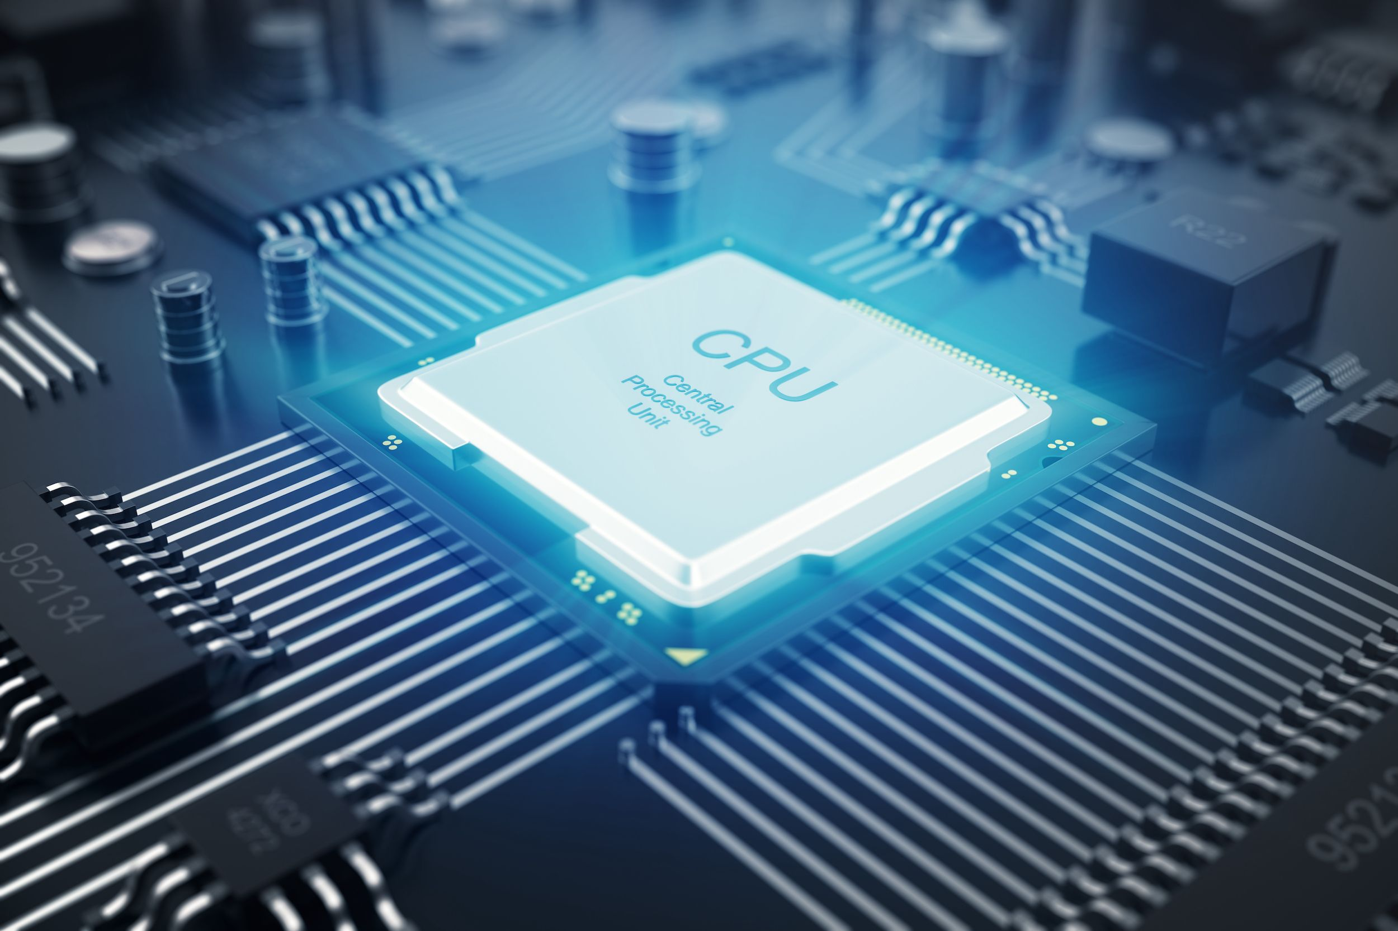
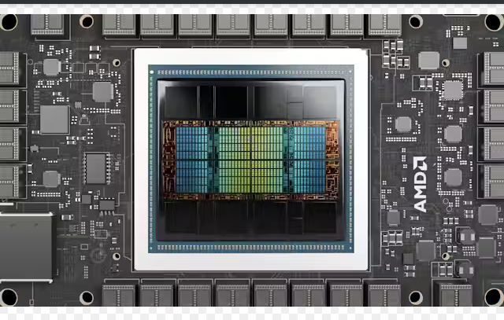
Два мира
Google Highway library
PG-Strom
Peloton DB
Brytlyt
CPU
GPU

Slide 41
Секция Q&A
Спасибо за внимание!

Slide 42
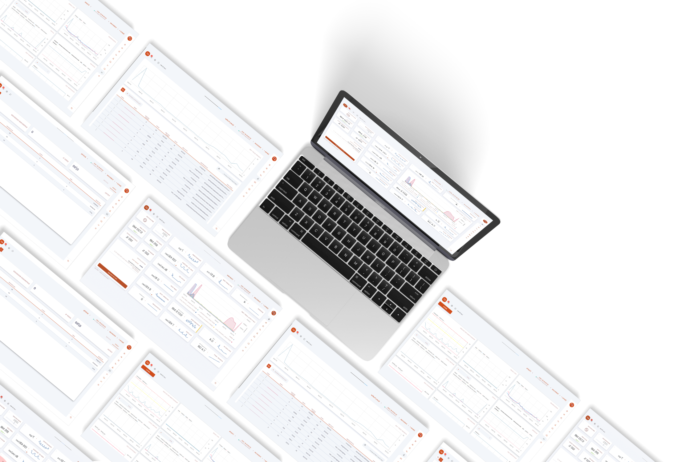
Мы ищем таланты!
https://tantorlabs.ru/
info@tantorlabs.ru
+7 495 787 51 78

